Slide 1
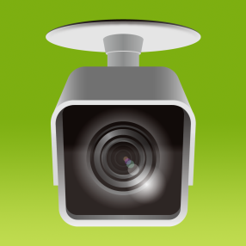

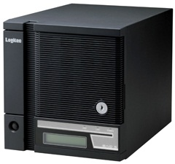
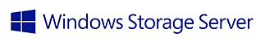
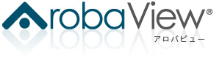
カメラ監視録画ユニット
アロバビュー搭載録画ユニット(NVR)
コンビニから発電所まで導入社数10,000社以上の監視録画システム
「アロバビュー」搭載の録画システム。製造業様向け長時間録画モデル
LSV-5S16T/4CKWB \428,000
<10カメラ/44日録画保存>
LSV-5S8T/4CKWA \278,000
< 4カメラ/34日録画保存>
2014年10月発売予定
2014年10月発売予定
製造業様でのライン監視にも最適。高画質(1280x720/5fps)録画で1カ月以上録画可能
24時間稼働
高信頼性設計
国内生産、3年保証
大容量長時間録画対応
監視録画用途として必要な、24時間稼働に対応した高信頼性設計の録画ユニットです。搭載されるハードディスクはMTBF値100万時間の高信頼性部品を採用し、RAID5構成でデータの冗長化を図っています。
本製品は国内工場にて一つ一つ生産されています。また、搭載されるハードディスクは全台数スクリーニング試験を実施し、信頼性を向上しています。ですから、3年間の標準保証も実現しました。
本製品は最大16TB(テラバイト)の大容量ハードディスクを搭載。16TBモデルの場合、10カメラで44日間の録画データをストック可能。カメラ台数を1台にすれば、1年以上の録画も可能です。
10メーカ、350モデル以上
の監視カメラに対応
簡単操作
オンサイト保守(オプション)対応：最大5年
本製品搭載のアロバビューはAxis、Panasonic、SONY、Canonなどの主要メーカーの監視カメラ350モデル以上に対応。さまざまなシチュエーションの監視ソリューションとしてご利用いただけます。
必要なソフトはプリインストール済み。カメラの設定も3ステップで利用可能。また、各種設定ツールも法に用意しており、簡単で自由なシステム構築が可能です。
本製品はオプションでオンサイト保守(訪問メンテナンスサービス)を最大5年間ご提供可能です。長期間、安心してご利用いただけます。
お気軽にお問い合わせください。

Slide 2
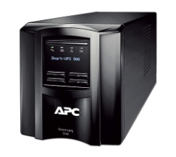

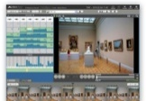
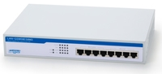
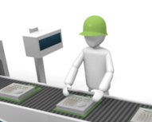
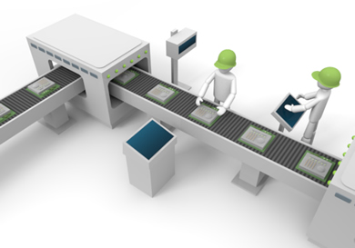
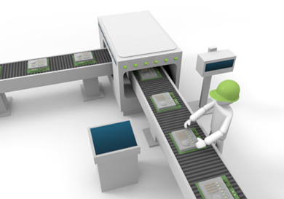

製造ラインにおける録画システムの一般的な構成例です。
②UPSユニット
停電等による電源障害から機材を保護します。
①録画ユニット
ネットワークカメラの映像を保存します。
③PoE HUB
ネットワークカメラのネットワーク接続を行うだけでなく、カメラに電源供給を行います。
④管理用PC
ライブモニタと録画データの管理用に利用。既存のPCでも対応可能です。
⑤監視カメラ
複数メーカーのカメラも混在可能です。
⑥LANケーブル
機材構成リスト
①
録画ユニット
メーカー名
型番
数量
備考
②
UPSユニット
ロジテック
LSV-5S8T/4CKWB
1
③
PoE HUB
APC
SMT-500J
1
④
管理用PC
ロジテック
LAN-GSW08ES8M3
1
⑤
監視カメラ
各社
***
1
既存のPCでも可能
各社
***
3
ネットワークカメラ
⑥
LANケーブル
ELECOM
LD-GPTシリーズ
5
長さによる
お問い合わせ先
エレコム株式会社
http://www.elecom.co.jp
ロジテック株式会社
http://www.Logitec.co.jp
株式会社○○○○
営業担当：
ＴＥＬ：０＊－＊＊＊＊－＊＊＊＊
ＦＡＸ：０＊－＊＊＊＊－＊＊＊＊
本ドキュメントの作成にあたっては細心の注意を払っていますが、本ドキュメントの記述の誤りや欠落があっても
エレコム株式会社、ロジテック株式会社はいかなる責任も負わないものとする。本ドキュメントおよび記述内容は
予告なしに変更されることがあります。
本ドキュメントは、作成日現在の情報をもとに作成されたものです、今後、価格の変更、仕様の変更、バージョン
アップ等により、内容の全部もしくは一部に変更が生じる可能性があります。

